Slide 1
Тюменский областной государственный институт развития регионального образования
Отчет по семинару «Информационно-образовательная среда основной школы: проектирование и развитие»
Заводоуковск . 17 мая 2014

Slide 2
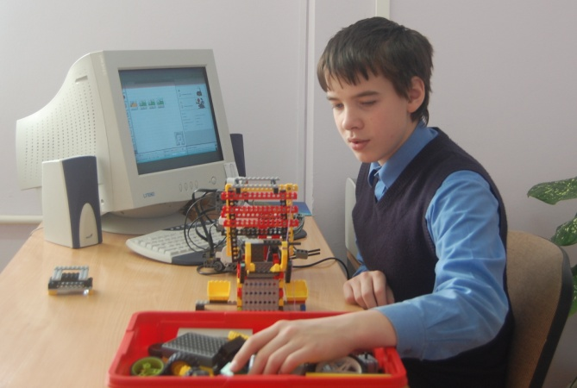
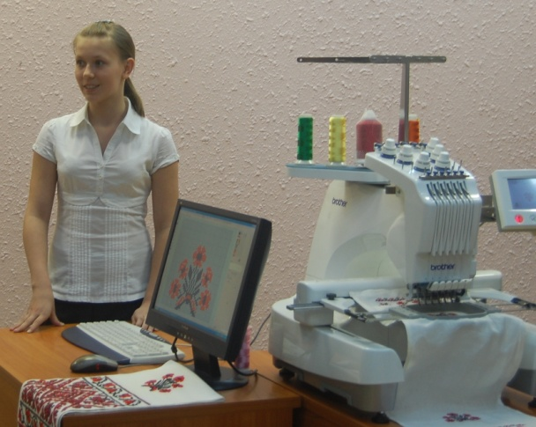
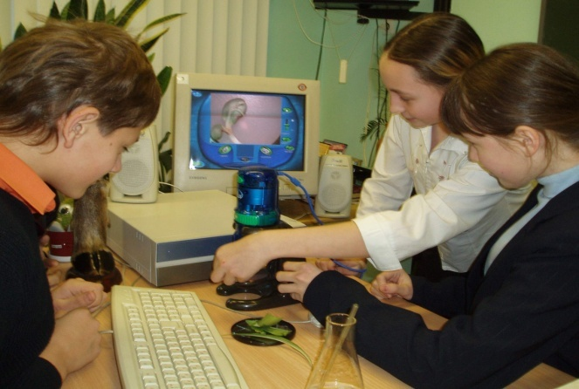
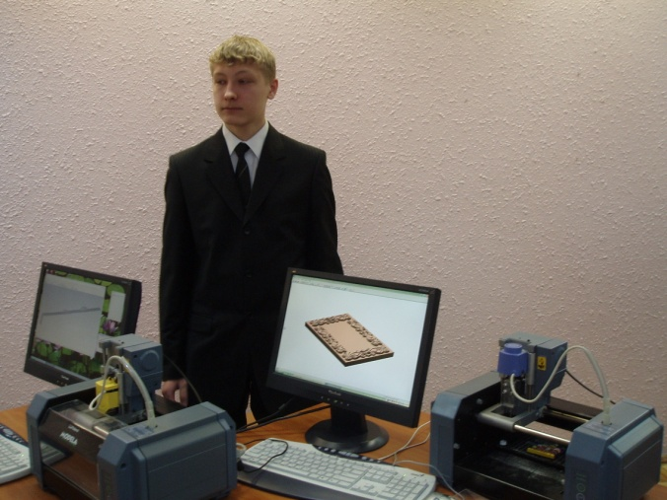
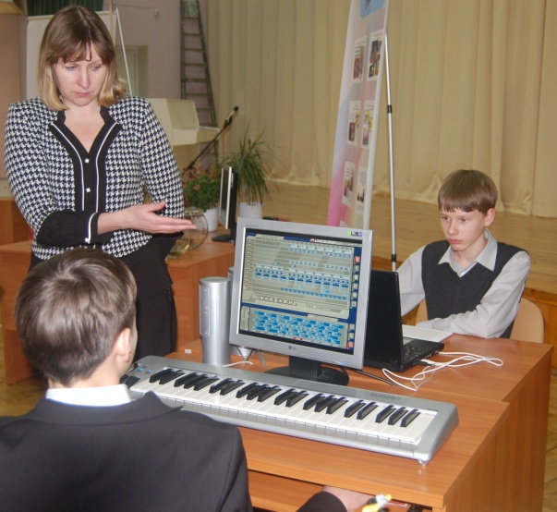
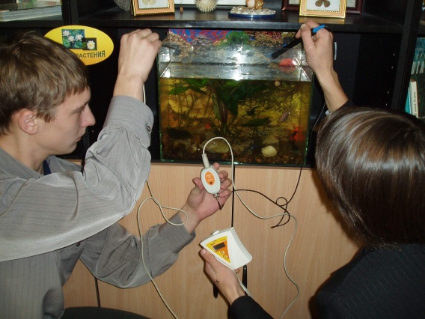
Школы существуют ради детей...
…и всё, что мы делаем, должно соответствовать этой единственной цели

Slide 3
Изменения в образовании
Социокультурные факторы
Информатизация
Цифровая дидактика
Развитие науки
Открытое общество
Когнитивная наука и психология
Новый культурный тип личности
Нейробиология
Профессионализация в течение всей жизни

Slide 4
Обновление содержания образования
Интеграция ИКТ в образовательный процесс
Новые подходы к управлению школой
Активные формы деятельности
Инновационные формы учебной деятельности: проектная, исследовательская, дистанционная
ИОС – школа информатизации, включающая цифровые учебные инструменты и электронное цифровое хранилище работ учащихся и учителей, записей уроков, доступное внутри и вне школы
Новая роль педагога

Slide 5
Национальная стратегия действий в интересах детей
на 2012 - 2017 годы (утв. Указом Президента РФ от 01 июня 2012 г. N 761)
III. Доступность качественного обучения и воспитания, культурное развитие и информационная безопасность детей
Формирование новой общественно-государственной системы воспитания детей, обеспечивающей их социализацию, высокий уровень гражданственности, патриотичности, толерантности, законопослушное поведение.
Государственная поддержка развития детских библиотек, литературы, кино и телевидения для детей.
Организация профилактики межэтнической, межконфессиональной и социально-имущественной напряженности в образовательной среде в соответствии с современными вызовами.
Обеспечение информационной безопасности детства путем реализации единой государственной политики в сфере защиты детей от информации, причиняющей вред их здоровью и развитию.

Slide 6
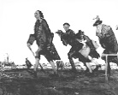
Использование коллекций Президентской библиотеки
ФГОС ООО
Толерантность. Петровская эпоха.
История России, 7 класс
Толерантность. Философские начала: славянофилы и западники
История России, 8 класс
Толерантность. Современные исследования проблемы
Внеурочная деятельность с 1-11 класс.
Толерантность: взгляд на историю и культуру России
Внеурочная деятельность с 1-11 класс.

Slide 7
Закон «Об образовании в Российской Федерации»
(от 26.12.2012 № 273)
Статья 11. Федеральные государственные образовательные стандарты и федеральные государственные требования. Образовательные стандарты
Статья 15. «Сетевая форма реализации образовательных программ»
Статья 16. «Реализация образовательных программ с применением электронного обучения и дистанционных образовательных технологий»
Статья 18. «Печатные и электронные образовательные и информационные ресурсы» Информационная открытость

Slide 8
Требования к реализации основных образовательных программ
Кадровое обеспечение
Материально-техническое обеспечение
Информационно-образовательная среда ОУ должна обеспечивать:
информационно-методическую поддержку образовательного процесса;
планирование, организацию образовательного процесса и его ресурсного обеспечения;
проектирование и организацию индивидуальной и групповой деятельности;
мониторинг и фиксацию хода и результатов образовательного процесса;
мониторинг здоровья обучающихся;
современные процедуры создания, поиска, сбора, анализа, обработки, хранения и представления информации;
..
Учебно-методическое, информационное, финансовое обеспечение
ИОС
Технические средства
Образовательные ресурсы
Соответствующие педагогические технологии

Slide 9
Для чего?
Информационно-образовательная среда
Навыки работы в условиях высокотехнологичной среды:
• использовать различные приёмы поиска информации в Интернете, поисковые сервисы, строить запросы для поиска информации и анализировать результаты поиска;
• использовать приёмы поиска информации на персональном компьютере, в информационной среде учреждения и в образовательном пространстве;
• использовать различные библиотечные, в том числе электронные, каталоги для поиска необходимых книг;
• искать информацию в различных базах данных, создавать и заполнять базы данных, в частности использовать различные определители;
• формировать собственное информационное пространство: создавать системы папок и размещать в них нужные информационные источники, размещать информацию в Интернете

Slide 10
Коллекции ПБ, используемые в образовательном процессе
Предмет | Класс | Тема занятия | Коллекция библиотеки
История Древнего мира | 5 | 1.Библейские сказания. 2.Древнееврейское царство. | Святые места Палестины
История России Литература | 6, 10 6-7 класс | Культура Древней Руси Древнерусская литература | Кирилл и Мефодий: славянские просветители
История России | 6-11 | Региональный компонент до 6 уроков в год | Тюменская область: страницы Истории
История России МХК | 6-7, 10-11 | Культура и быт | Древности в русском искусстве
История России | 7, 10 | Смутное время | Смутное время в России

Slide 11
Школьная библиотека - важнейший компонент
учебного процесса и одно из условий его
реализации
многоплановая деятельность ;
ресурсный библиотечный центр
образовательного учреждения;
библиотечно-информационный центр;
библиотекарь участвует в создании образовательных программ;
библиотекарь должен быть способен к инновационной профессиональной деятельности, обладать необходимым уровнем методологической культуры

Slide 12
Нормативные акты
Письмо Минобрнауки от 15 Февраля 2012 г. N АП-147/07
"О методических рекомендациях по внедрению систем ведения журналов успеваемости в электронном виде»
Федеральный закон «О защите детей от информации, причиняющей вред их здоровью и развитию» № 436-ФЗ
Постановление Правительства РФ от 18 апреля 2012 г. № 343 «Об утверждении правил размещения в сети интернет и обновления информации об образовательном учреждении».
Письмо Министерства образования и науки РФ "Об оснащении общеобразовательных учреждений учебным и учебно-лабораторным оборудованием" от 24 ноября 2011 года № МД-1552/03
Постановление Главного государственного санитарного врача РФ "О введении в действие санитарно-эпидемиологических правил и нормативов СанПиН 2.2.2/2.4.1340-03" (15.01.2010)

Slide 13
Приказ от 14 августа 2009 г. № 593 «Об утверждении единого квалификационного справочника должностей руководителей, специалистов и служащих, раздел «Квалификационные характеристики должностей работников образования»
Качество действий работников, обеспечивающих:
эффективный поиск, структурирование информации, ее адаптацию к особенностям педагогического процесса и дидактическим требованиям,
формулировку учебной проблемы различными информационно-коммуникативными способами,
квалифицированную работу с различными информационными ресурсами, профессиональными инструментами, готовыми программно-методическими комплексами, позволяющими проектировать решение педагогических проблем и практических задач, использование автоматизированных рабочих мест учителя в образовательном процессе.
Регулярная самостоятельная познавательная деятельность, готовность к ведению дистанционной образовательной деятельности, использование компьютерных и мультимедийных технологий, цифровых образовательных ресурсов в образовательном процессе, ведение школьной документации на электронных носителях.

Slide 14
Приказ Минобрнауки России от 9 января 2014 г. N 2 г. Москва
"Об утверждении Порядка применения организациями, осуществляющими образовательную деятельность, электронного обучения, дистанционных образовательных технологий при реализации образовательных программ"
2. Организации, осуществляющие образовательную деятельность, реализуют образовательные программы или их части с применением электронного обучения, дистанционных образовательных технологий в предусмотренных ФЗ "Об образовании в РФ" формах получения образования и формах обучения или при их сочетании, при проведении учебных занятий, практик, текущего контроля успеваемости, промежуточной, итоговой и (или) государственной итоговой аттестации обучающихся.
4. При реализации образовательных программ с применением исключительно электронного обучения, дистанционных образовательных технологий в организациях должны быть созданы условия для функционирования электронной информационно-образовательной среды, включающей в себя электронные информационные ресурсы, электронные образовательные ресурсы, совокупность информационных технологий, телекоммуникационных технологий, соответствующих технологических средств и обеспечивающей освоение обучающимися образовательных программ в полном объеме независимо от места нахождения обучающихся.

Slide 15
5. При реализации образовательных программ или их частей с применением электронного обучения, дистанционных образовательных технологий:
организации оказывают учебно-методическую помощь обучающимся, в том числе в форме индивидуальных консультаций, оказываемых дистанционно с использованием информационных и телекоммуникационных технологий;
организации самостоятельно определяют объем аудиторной нагрузки и соотношение объема занятий, проводимых путем непосредственного взаимодействия педагогического работника с обучающимся, и учебных занятий с применением электронного обучения, дистанционных образовательных технологий;
допускается отсутствие аудиторных занятий;
местом осуществления образовательной деятельности является место нахождения организации или ее филиала независимо от места нахождения обучающихся;
организации обеспечивают соответствующий применяемым технологиям уровень подготовки педагогических, научных, учебно-вспомогательных, административно-хозяйственных работников организации по дополнительным профессиональным программам.

Slide 16
Спасибо за внимание!
Тюменский областной государственный институт развития образования
Милованова Наталья Геннадьевна
natamil2004@ mail.ru

